Slide 1
Management großer Softwareprojekte
Prof. Dr. Holger Schlingloff
Humboldt-Universität zu Berlin, Institut für Informatik
Fraunhofer Institut für Rechnerarchitektur und Softwaretechnik FIRST

Slide 2
Wiederholung
Personalführung
Teambildung
  Stellenbesetzung
  Integration neuer Mitarbeiter
  Weiterbildung und Training
  Personalentwicklung
    People-CMM
Motivation und Motivierung
  Rangordnung von Arbeitsmotiven
  Motivationstheorien
  Konfliktbewältigung, ganzheitliches Management

Slide 3
Motive zum Arbeiten
Vermutung von Chefs
Gute Bezahlung
Sicherer Arbeitsplatz
Aufstiegsmöglichkeit
Interessante Arbeit
Gute Arbeitsbedingungen
Anerkennung und Hilfe
...
Aussagen von Angestellten
Anerkennung
Interessante Arbeit
angemessene Bezahlung
Verständnis und Hilfe
Aufstiegsmöglichkeit
Sicherer Arbeitsplatz
...
8. Personalführung

Slide 4
Beobachtungen
Geld oder Angst sind keine Motivation! („Dienst nach Vorschrift“)
Geld ist abstrakte Belohnung, Angst vor Arbeitslosigkeit lähmend
Vielschichtige Antworten
Motivierung versus Manipulation
  Motivierung nur durch Motivationsverstärkung
Problematik der Motivationserkennung
8. Personalführung

Slide 5

Antoine de Saint-Exupéry zum Thema „Motivierung“
Wenn du ein Schiff bauen willst, dann trommele nicht Männer zusammen, um Holz zu beschaffen, Aufgaben zu vergeben und die Arbeit einzuteilen, sondern lehre die Leute die Sehnsucht nach dem weiten, endlosen Meer!
8. Personalführung

Slide 6
Motivationstheorien
Behaviorismus (Skinner, Pavlov, ...)
dynamische Motivationstheorie (Maslow)
Motivations-Maintenance-Theorie (Herzberg)
Motivationstheorie der Vorbildwirkung
Indivudualpsychologischer Ansatz (Adler)
8. Personalführung

Slide 7
dynamische Motivationstheorie (A. Maslow 1943)
Motivation als Drang zur Befriedigung bestimmter menschlicher Bedürfnisse
Schichtenweise Anordnung der Bedürfnisse
  physiologische Bedürfnisse
  Sicherheitsbedürfnisse
  Soziale Bedürfnisse
  Ichbezogene Bedürfnisse
  Selbstverwirklichungsbedürfnisse
Motivierung durch Anbieten von Möglichkeiten
8. Personalführung

Slide 8
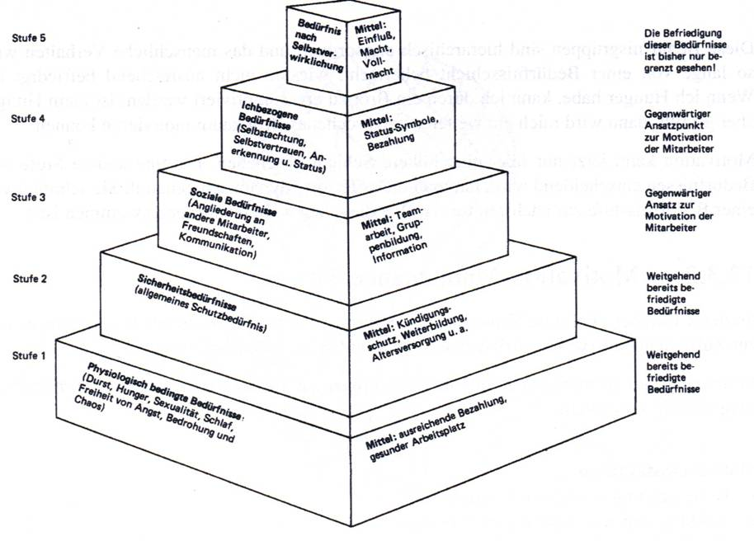
Grafik: Kupper
8. Personalführung

Slide 9
Prinzipien und Probleme
Grundthesen der Maslowschen Bedürfnispyramide
  Defizitprinzip: Motivation auf jeder Stufe nur solange das Bedürfnis nicht (zu mindestens 70%) gestillt ist; danach Motivation nur noch durch nächsthöhere Stufe
  Progressionsprinzip: menschliches Verhalten ist grundsätzlich durch das hierarchisch niedrigste unbefriedigte Bedürfnis motiviert
  Wachtumsbedürfnis: das Bedürfnis nach Selbstverwirklichung kann grundsätzlich nie vollständig befriedigt werden
Problem der „Ersatzbefriedigung“ von Bedürfnissen (z.B. Sportclub für Anerkennung)
8. Personalführung

Slide 10
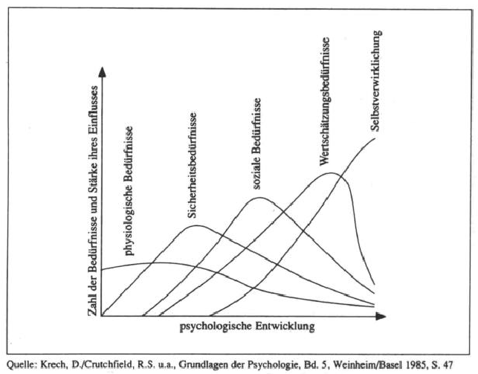
relative Bedeutung der Bedürfnisse
8. Personalführung

Slide 11
Übung
Welche Bedürfnisstufen sprechen die folgenden Motivierungsmaßnahmen an?
Gehaltserhöhung
Anstecknadeln, Urkunden
Firmenwagen mit Chauffeur
neues 21‘‘ LCD-Display
Sonderurlaub
freies Budget
Mitarbeiter des Monats
Beförderung
betriebliche Zusatzrente
Weiterbildung nach freier Wahl
Firmenvorzugsaktien
Survivaltraining in Kanada
ergonomischer Drehstuhl
Prokura für Firmenkonto
Oktoberfest-Boxe
zusätzliche Personalverantwortung
8. Personalführung

Slide 12
Motivation-Maintenance-Theorie (Herzberg 1959)
Motivationsfaktoren
Erfolgserlebnis
Anerkennung
spannende Tätigkeit
Verantwortung
Aufstiegchancen
Hygienefaktoren
Arbeitsbedingungen
Betriebsklima
Führungsverhalten
Einkommen
Status, Sicherheit
Privatleben
Motivationsfaktoren sind förderlich, Hygienefaktoren selbstverständlich
negative Hygienefaktoren blockieren
8. Personalführung

Slide 13
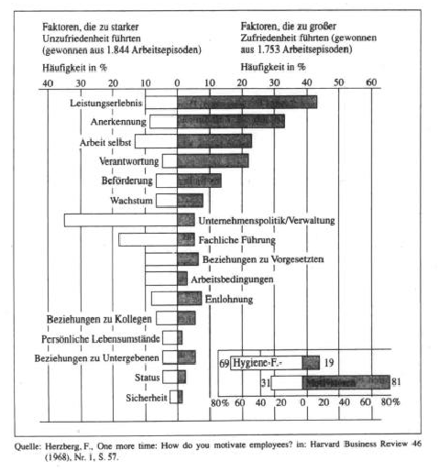
Motivations- und Hygienefaktoren
8. Personalführung

Slide 14
Hygiene -
Unzufriedenheit
Zufriedenheit
Hygiene -
Motivation +
Hygiene +
Motivation -
Gleichgültigkeit
Hygienefaktoren können lediglich Verschlechterung der Arbeitsmoral verhindern, bilden eine Voraussetzung für die Motivierung durch Motivationsfaktoren
Geld, Sozialleistungen etc. als Motivatoren nicht einsetzbar; Handlungsfreiheit, Selbständigkeit usw. wirkt motivierend
Problem des Modells: Interdependenz bleibt unberücksichtigt
8. Personalführung

Slide 15
intrinsische und extrinsische Anreize
äußere Faktoren (extrinsische Anreize) bilden keine Motivation
  z.B. Belohnung, Strafe, usw.
innere Faktoren (intrinsische Anreize) sind notwendig
  z.B. Neugier, Ehrgeiz, usw.
Arbeitszufriedenheit als Ergebnis eines sozialen Vergleiches (zwischen dem, was vom Arbeitsplatz erwartet wird und den vorhandenen Bedürfnisbefriedigungsmöglichkeiten).
  Standards dieses Vergleiches werden ihrerseits aus sozialen Vergleichen gewonnen (Vergleich mit Referenzperson/-gruppe)
Motivierende Arbeitsplatzgestaltung durch Autonomie und Handlungsspielraum, Aufgabenvielfalt, Ganzheitscharakter und Bedeutungsgehalt der Aufgabe
8. Personalführung

Slide 16
Motivationstheorie der Vorbildwirkung
Wirkung von Vorbildern: Eine Person reguliert ihr Verhalten gemäß einem Referenzstandard, der durch das am Vorbild beobachtete Verhalten (mit)bestimmt wird
Bedingungen der Vorbildwirkung
  Merkmale des Vorbilds: Bestimmte Vorbilder werden eher nachgeahmt (Status, Geschlecht, Kompetenz...)
  Vorbildsituation: Beobachter erkennt Relevanz für eigenes Verhalten
  Beziehung zwischen Vorbild und Beobachter: Alter, Wärme, ...
  Merkmale des Beobachters: Aufmerksamkeit, Speicherung, Ausführungsfähigkeit...
  Beobachtungssituation: Leistungsorientierung, Umgebungsreaktionen,
  Performanzsituation: direkte Bekräftigung erhöht Nachahmung
8. Personalführung

Slide 17
Individualpsychologischer Ansatz (Adler)
Grundstreben jedes Menschens: Erhöhung des Selbstwertgefühls
  Nahziele im täglichen Umgang mit Menschen
  Fernziele (Lebensziele) im langfristigen Handeln
Verhaltensschemata zur Erlangung der Nahziele
  Rechtfertigung (vor sich selbst und anderen)
  Erregung von Aufmerksamkeit
  Machtkampf
  Rache
  Resignation
8. Personalführung

Slide 18
Beispiele
„Ich konnte die Deadline nicht einhalten, weil ich solche Magenschmerzen hatte“
„Können Sie mir mal helfen, ich kriege das mit dem Leerzeichen einfach nicht hin!“
„Die Betriebsratsversammlung ist genauso wichtig wie Ihre Machbarkeitsstudie!“
„Ich habe Ihnen ja gleich gesagt, wenn wir Word verwenden, geht das alles schief.“
„Mir ist alles egal, aus dem Projekt wird sowieso nichts rauskommen“
8. Personalführung

Slide 19
Selbstwertgefühl
jedes der Verhaltensschemata wird (unbewusst) eingesetzt, um das individuelle Selbstwertgefühl zu steigern
Die Schemata eskalieren
Ursachen liegen meist ganz wo anders
Durch entsprechendes Führungsverhalten kann eine andere Motivierung erfolgen
8. Personalführung

Slide 20
Aufgabe
Überlegen Sie für jede der vorhergehenden Situationen eine passende Reaktion!
8. Personalführung

